Slide 1
Što uCiniti kada se previše brinem?
>
Pripremila: Mia Grbavac, psihologinja

Slide 2
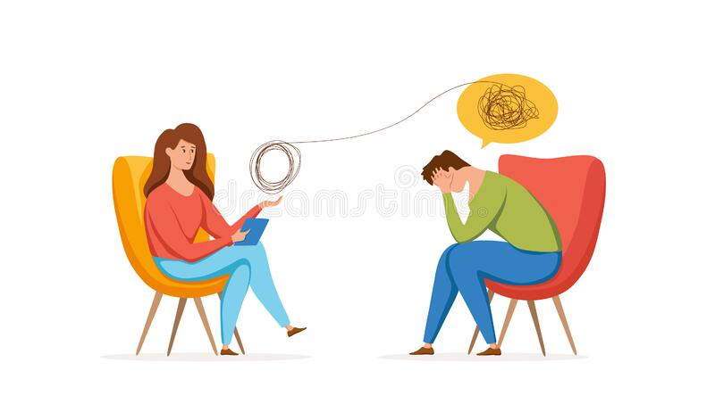
Dragi učenici, nakon što ste popunili anketu koju su vam razrednici poslali, u narednih nekoliko tjedana na satu razrednika, radit ćemo na temama koje su bile obhvaćene anketom.
Savjeti koje dobijete će vam možda pomoći oko nekih stvari koje vas brinu ili muče.
Ukoliko se i nakon ovih nekoliko radionica i dalje budete osjećali isto bilo bi dobro da potražite pomoć - roditelja, prijatelja, stručnih suradnika, razrednika, nastavnika ili bilo koje odrasle osobe.
U redu je ne biti ok. Isto tako, u redu je pričati o svojim osjećajima i onome što nas muči.
I ne samo da je u redu nego je jako važno pričati o onome s čime se borimo!
Pa krenimo...

Slide 3
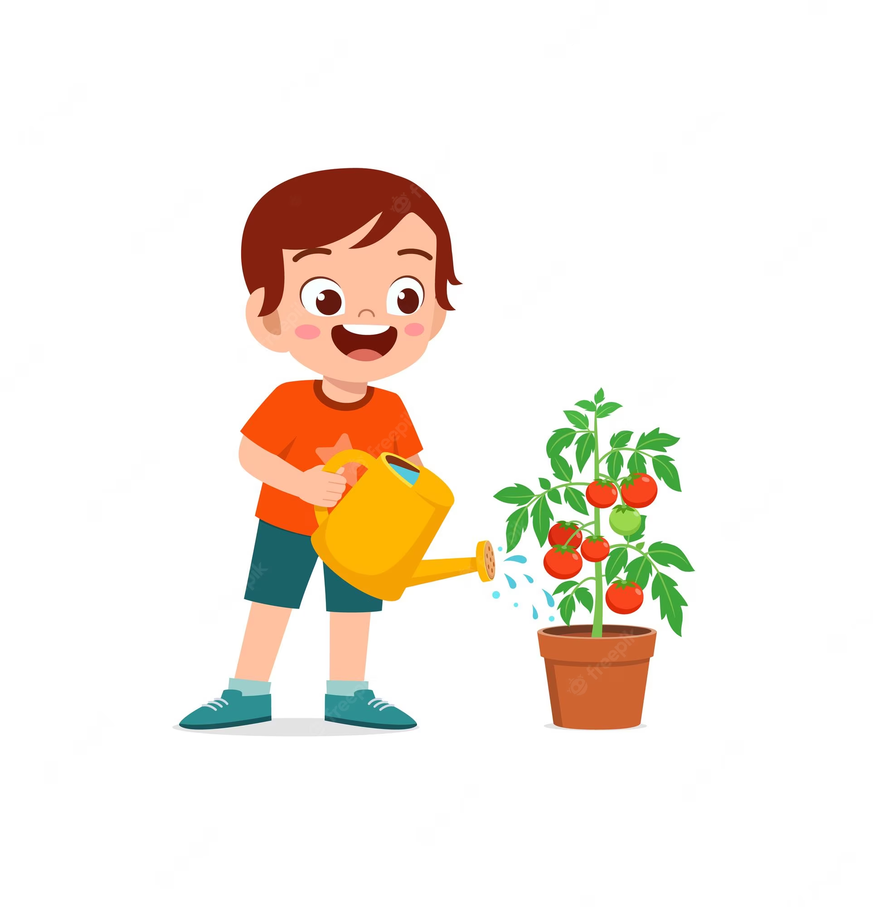
Jesi li ikad posijao/la sjemenku rajčice?
Ako je prekriješ tamnom, plodnom zemljom + zalijevaš je vodom + staviš je u sunce = razvit će se klica!
Ako svakog dana dodaješ još vode, mala klica postat će velika stabljika s lišćem i cvjetovima.
Jednog dana će se pojaviti rajčica.
Ako se nastaviš brinuti o njoj rajčica će biti sve više.
Uskoro ćeš imati toliko plodova da nećeš znati gdje ćeš s tim silnim rajčicama.

Slide 4
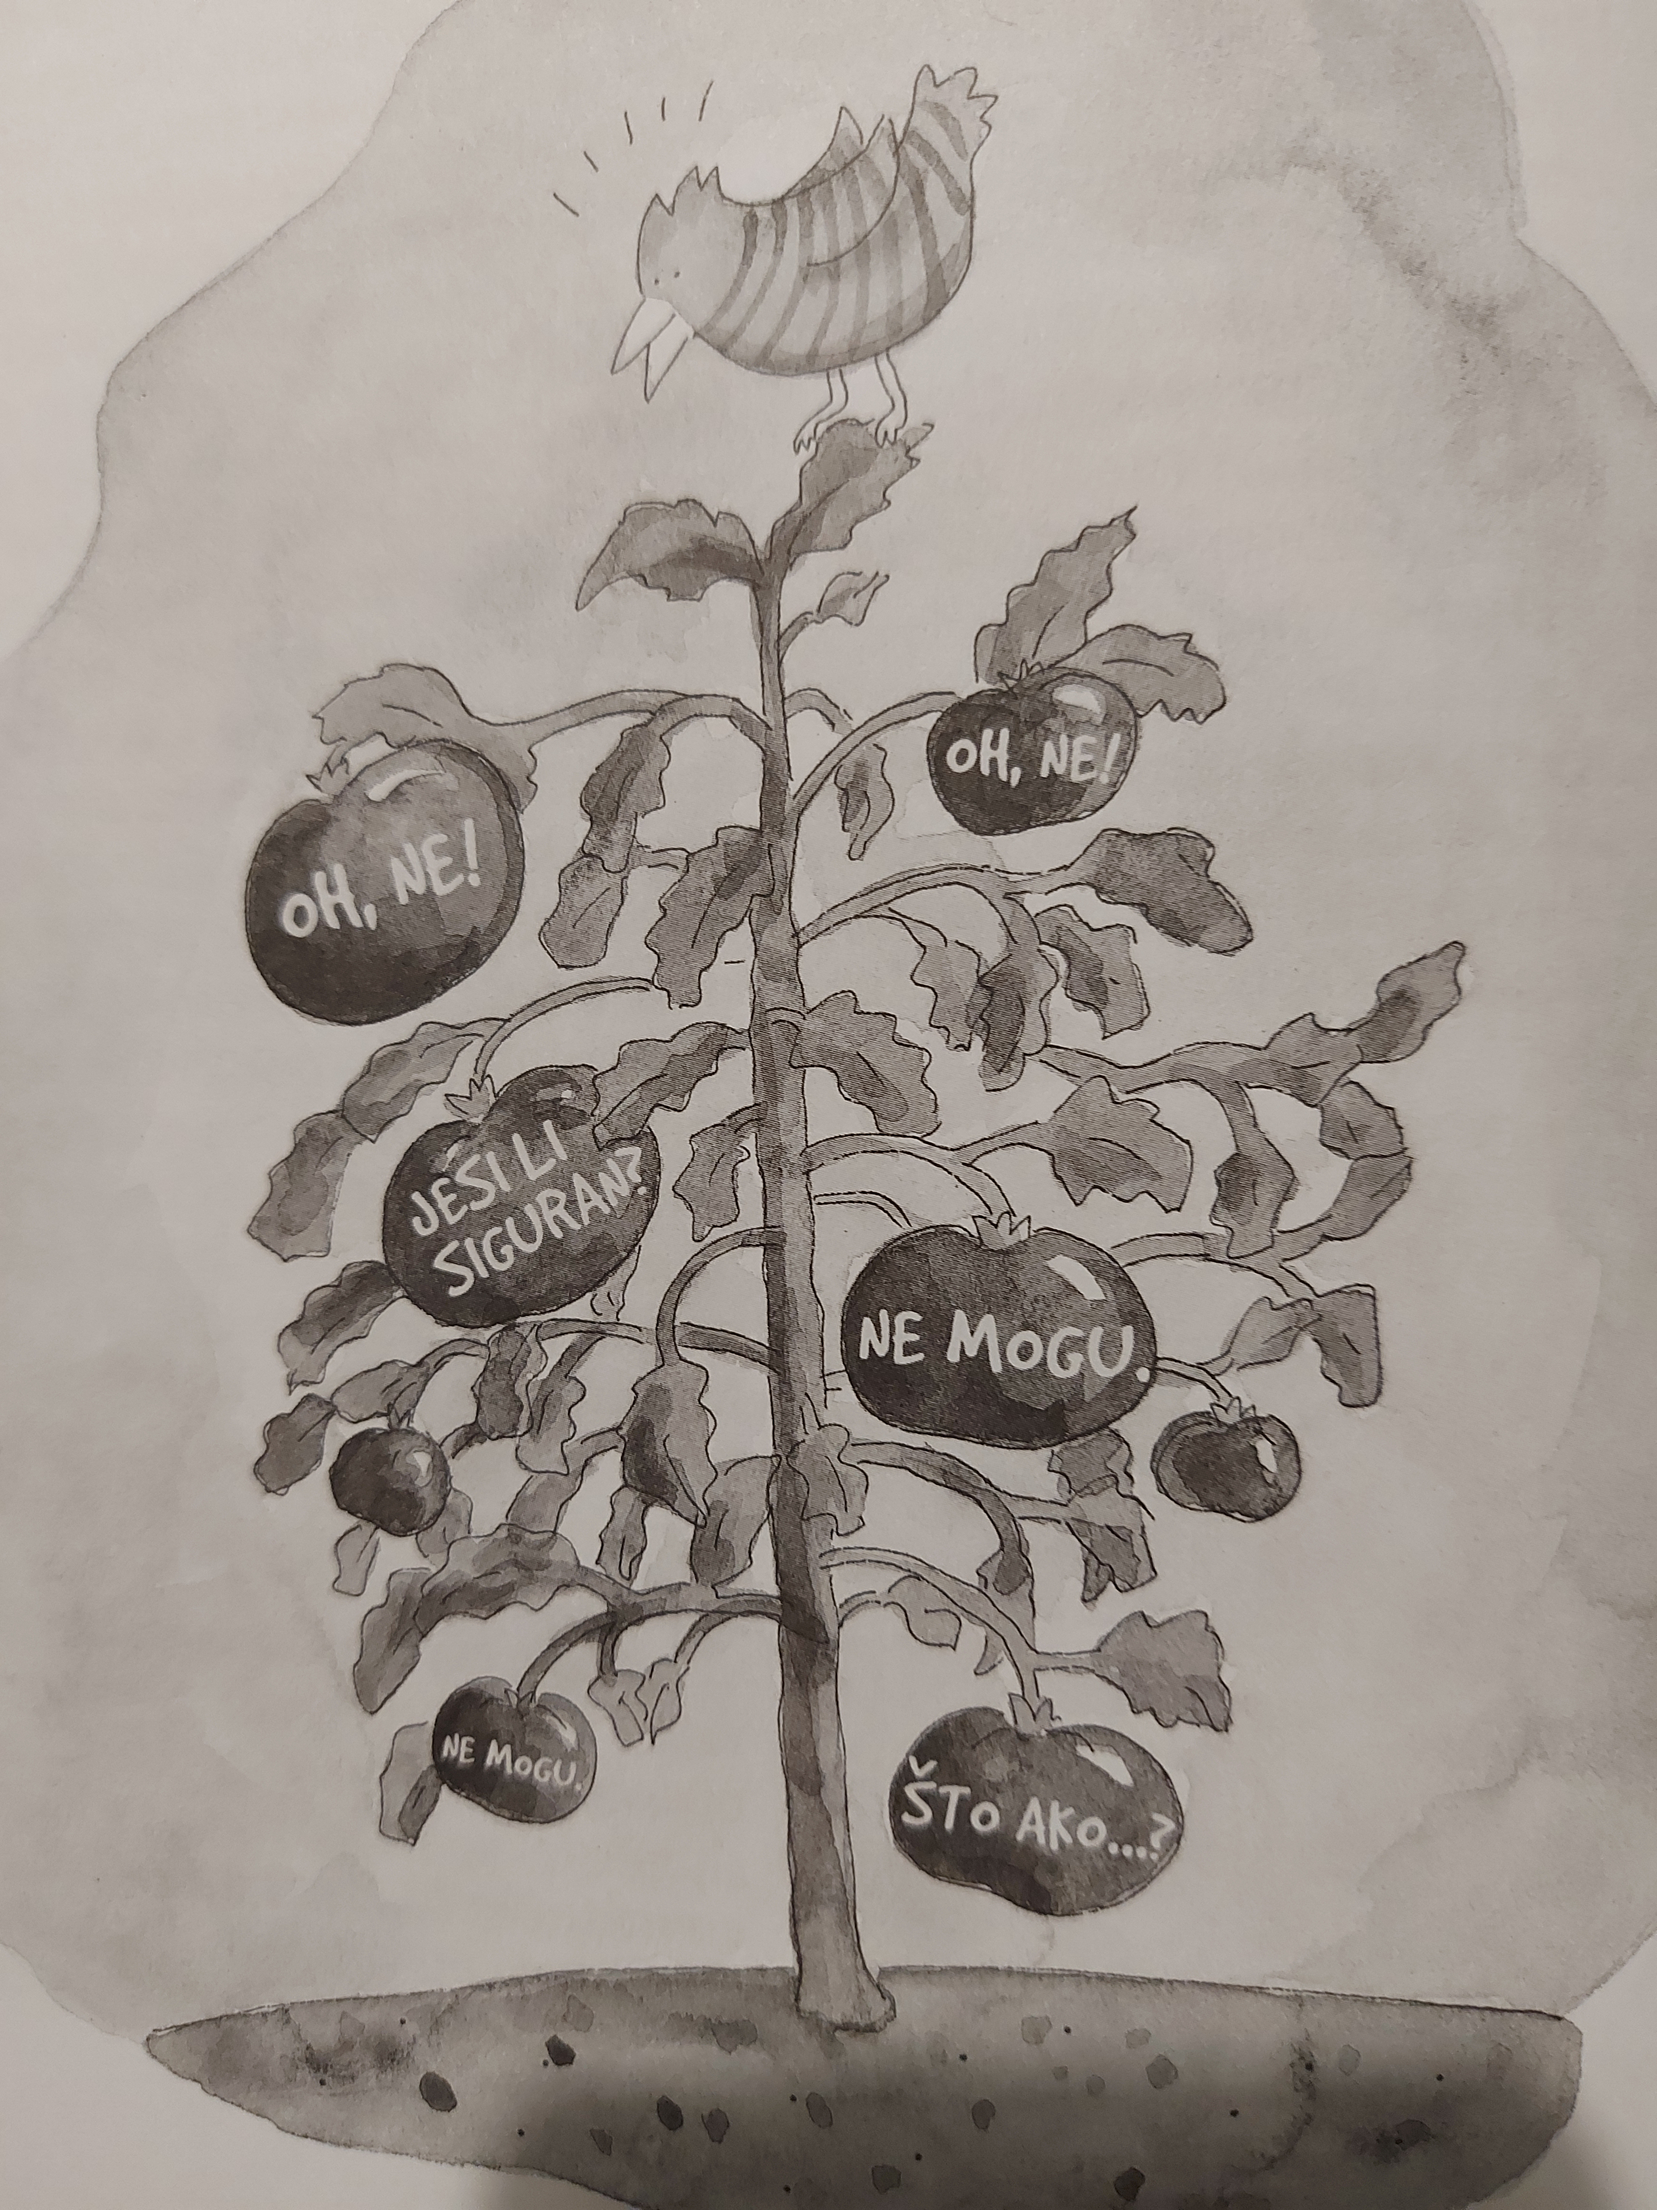
Znaš li da brige rastu kao rajčice?
Istina, njih ne možeš pojesti, ali im možeš pomoći da narastu tako da na njih obraćaš pažnju.
Mnoga djeca se brinu. Često!
Nešto što počne kao mali problem zna se pretvoriti u gomilu problema kojih se ne znaš rješiti.
O tim brigama razmišljaš svaki dan i nisi isti kao prije.
Znaš što? Dobra je vijest da brige možeš ukloniti. U sljedećim minutama ćeš saznati kako.

Slide 5
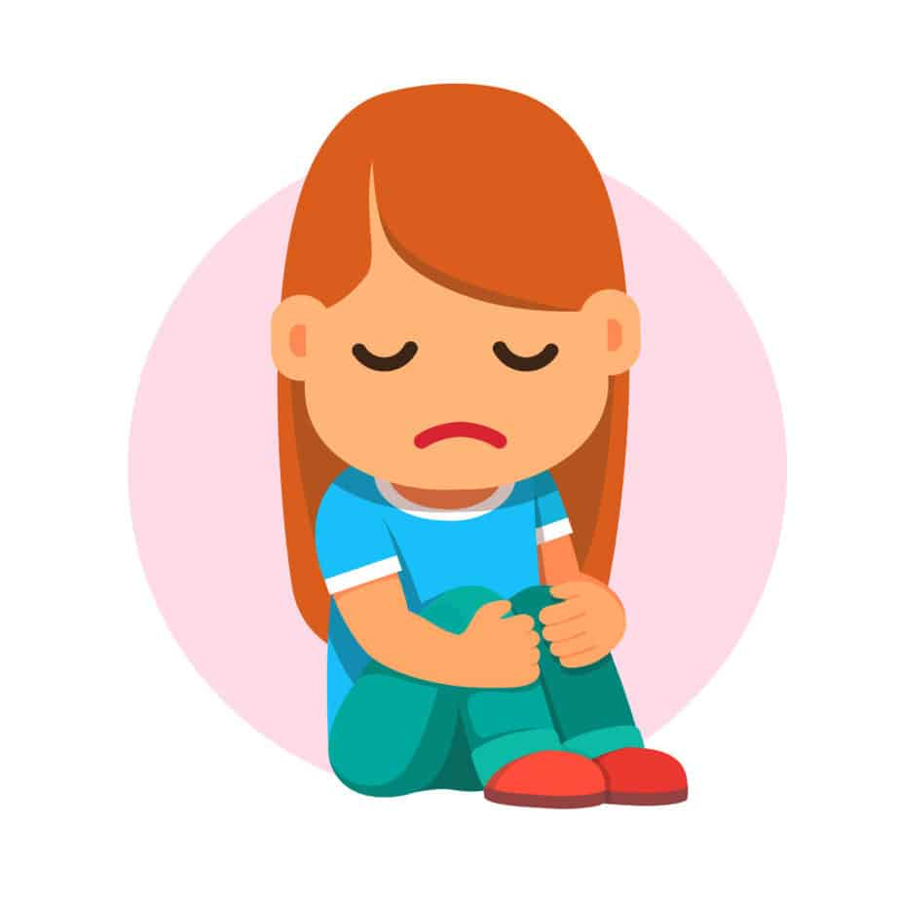
Što su brige?
Briga je misao koja te uznemiruje i zbog koje se osjećaš loše.
Za osobe koje se puno brinu kaže se da su UZNEMIRENE ILI ANKSIOZNE!
Briga može biti neka misao koja te plaši:
"Što ako napravim neku glupost?"
"Što ako dobijem 1 iz testa?"
"Što ako se osramotim pred svima?"
"Što ako se mojim roditeljima nešto dogodi dok mene nema kod kuće?"
"Što ako me nitko ne voli kao prijatelja?"
"Što ako...?"
Briga može biti poput osjećaja UZNEMIRENOSTI koji se javlja, a ti još ne znaš zašto!

Slide 6
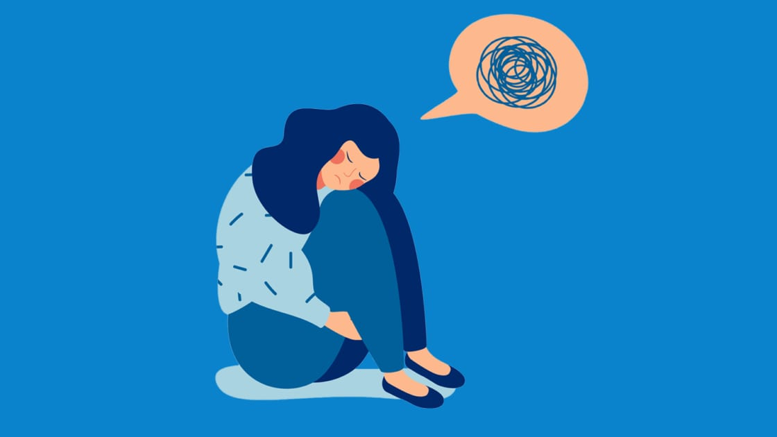
Svaka se osoba katkad brine!
I to je normalno!
Neke brige i misli dođu i prođu.
Ipak, neke brige nikad ne odlaze i muče nas danima.

Slide 7
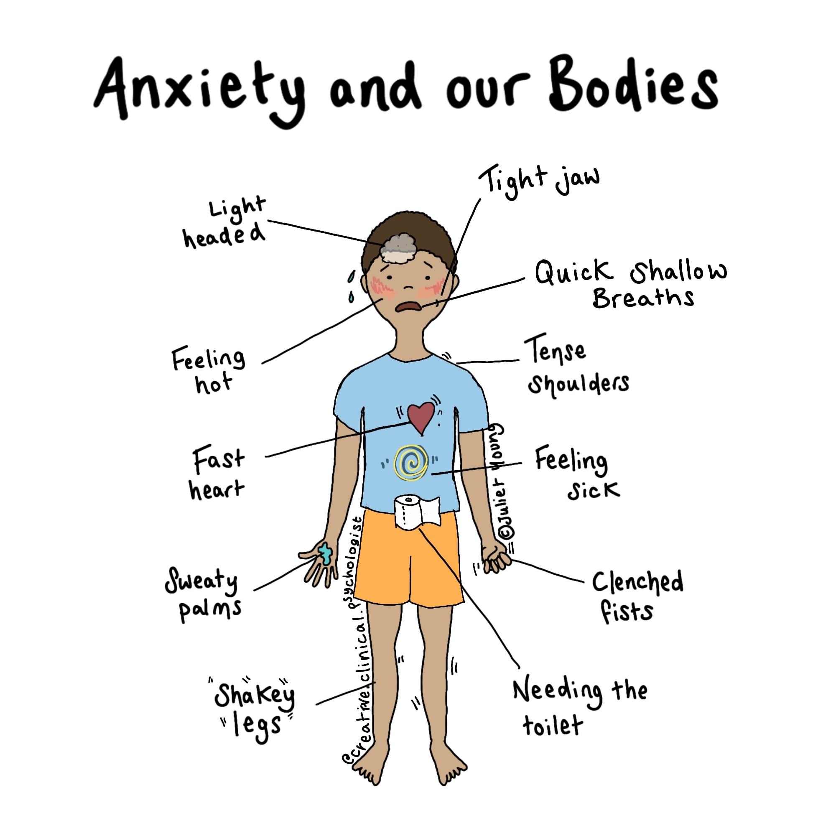
Što je s tijelom?
Kad se brinemo i naše se tijelo počne osjećati loše. Zbog briga se možeš osjećati bolesno, može te boljeti glava i trbuh, srce ti može početi ubrzano lupati.
Na list papira prepiši riječi koje opisuju kako se osjećaš kada si zabrinut:
GLAVOBOLJA
PLAČLJIVOST
OSTANEM BEZ DAHA
ZNOJIM SE JAKO PUNO
BOLI ME TRBUH
POČNE MI SE VRTJETI U GLAVI
OSJEĆAM MUČNINU
UBRZANO KUCANJE SRCA
OSJEĆAM HLADNOĆU U CIJELOM TIJELU
SLABOST
KAO DA MI JE NEŠTO ZAPELO U GRLU

Slide 8
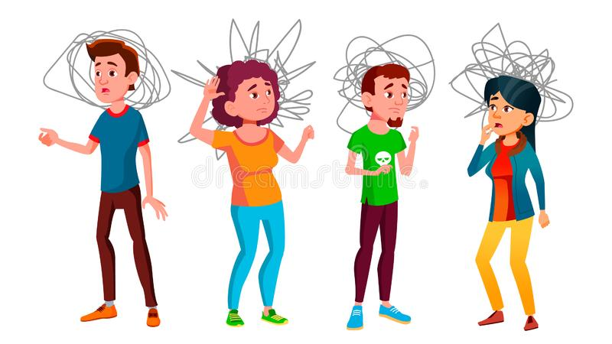
KAKO SE PRESTATI BRINUTI?

Slide 9
PORAZGOVARAJ S NEKIM O SVOJIM BRIGAMA
To mogu biti tvoji roditelji, braćaiI sestre
To može biti bilo koja odrasla osoba kojoj vjeruješ
Možeš se obratiti i svom prijatelju kako bi provjerio je li se i on ikada tako osjećao i što mu je pomoglo da se osjeća bolje
Školski psiholog i pedagog su uvijek tu za tebe. Njima se jako puno djece javlja za pomoć i zajedničkim radom riješe puno problema koje djeca imaju.
I ne, nije sramota tražiti pomoć. Naprotiv, kad osoba traži pomoć pokazuje veliku hrabrost i snagu.
Razgovaraj o svojim osjećajima! Nemoj ih držati unutar sebe!

Slide 10
2. upotrijebi logiku kako bi smanjo snagu brige
Logika je razmišljanje o tome što je zaista stvarno umjesto da se bojiš što bi se moglo dogoditi.
(Ako sam zaista učio, mala je vjerojatnost da neću apsolutno ništa znati!)
Logika je podsjetnik da se loše stvari ne događaju često.
(Što ako nam se na putovanju nešto dogodi? Hm, koliko puta sam do sada putovao s roditeljima i sve je prošlo ok. Velika je vjerojatnost da će i sada biti sve ok.)
Logika je znanje o tome da, iako se nešto dogodi, možeš to podnijeti.
(Pa da, i do sada sam radio pogreške. Da, dobio sam za to određenu kaznu od roditelja, ali, preživio sam! Prošlo je. Izdržat ću to i ovog puta!)

Slide 11
Ali ja se neprestano brinem! 3. Uvedi vrijeme za brigu!
Ako si osoba koja se puno brine i jako često - pokušaj organizirati vrijeme za brigu.
Što to znači?
Odredi unutar dana 15 minuta u kojima ćeš se brinuti!
Tada s tobom mogu biti tvoji mama i/ili tata koji će te saslušati.
U tih 15 min nema razgovaranja o ničemu drugom, nema mobitela/TV-a
Jako važno pravilo:
NEMA RAMIŠLJANJA ILI RAZGOVORA O BRIGAMA AKO NIJE VRIJEME ZA BRIGU!
Ako ti tijekom dana padne na pamet neka briga, a nije vrijeme za brigu, zamisli da imaš sef i da tu brigu zatvoriš u sef, dobro zaključaš i zabavi se s nečim drugim!

Slide 12
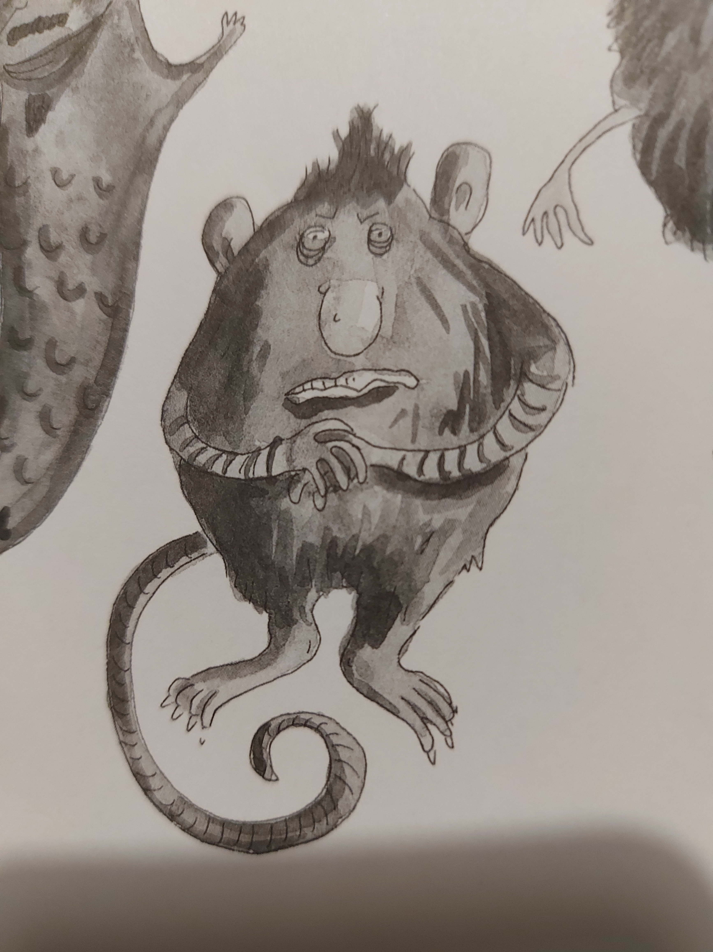
4. odgovaraj svojoj brizi
Zamisli brigu kao nasilnicu!
Kako bi tvoja briga nasilnica izgledala?
Možda kao zlo, ružno stvorenje sa dugim kandžama koje se spustilo na tvoja ramena i šapuće ti brige koje te muče?
BRIGE LAŽU - brige nasilnice misle da je jako zabavno zezati te pa često pretjeruju i lažu! I ne možeš im vjerovati!

Slide 13
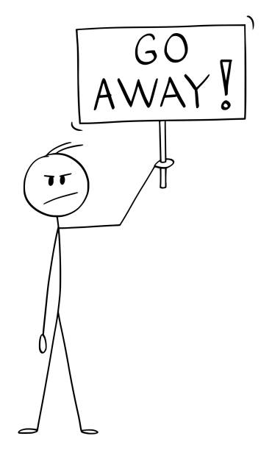
Moraš joj odgovoriti. Možeš reći:
"OSTAVI ME NA MIRU!"
"ODLAZI!"
"TO NIJE ISTINA!"
"NE VJERUJEM TI!"
...
NAPIŠI NA PAPIR ŠTO TI MOŽEŠ REĆI SVOJOJ BRIZI NASILNICI!

Slide 14
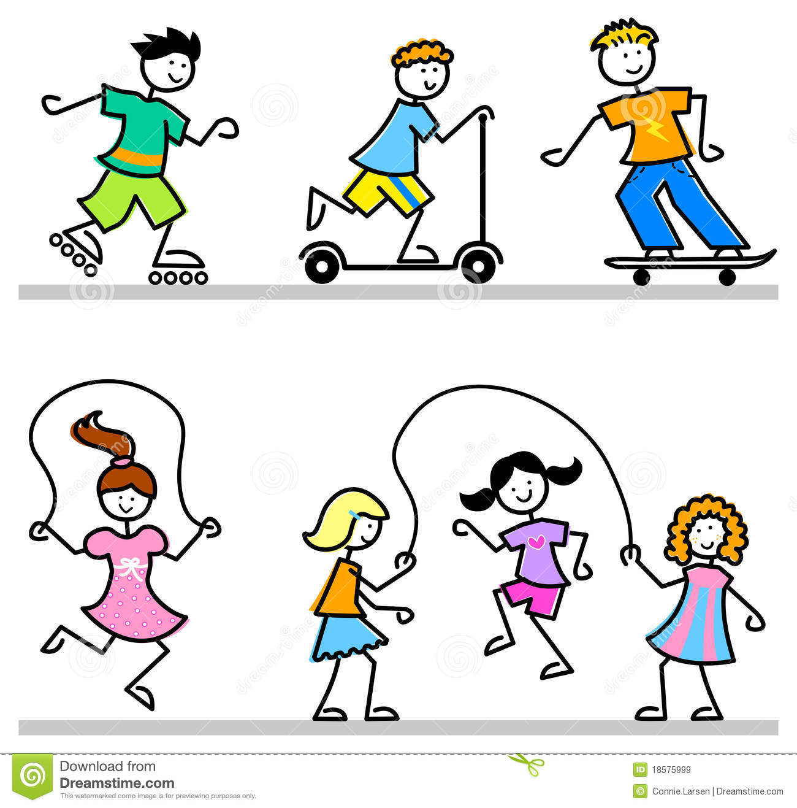
5. BUDI AKTIVAN
Brige i stres stvaraju višak energije u tebi koje se trebaš riješiti.
Najbolji način je da budeš aktivan i vidjet ćeš kako će ti to puno pomoći.
Hodaj
Pleši
Skači
Treniraj
Igraj se s loptom
Vozi bicikl
...

Slide 15
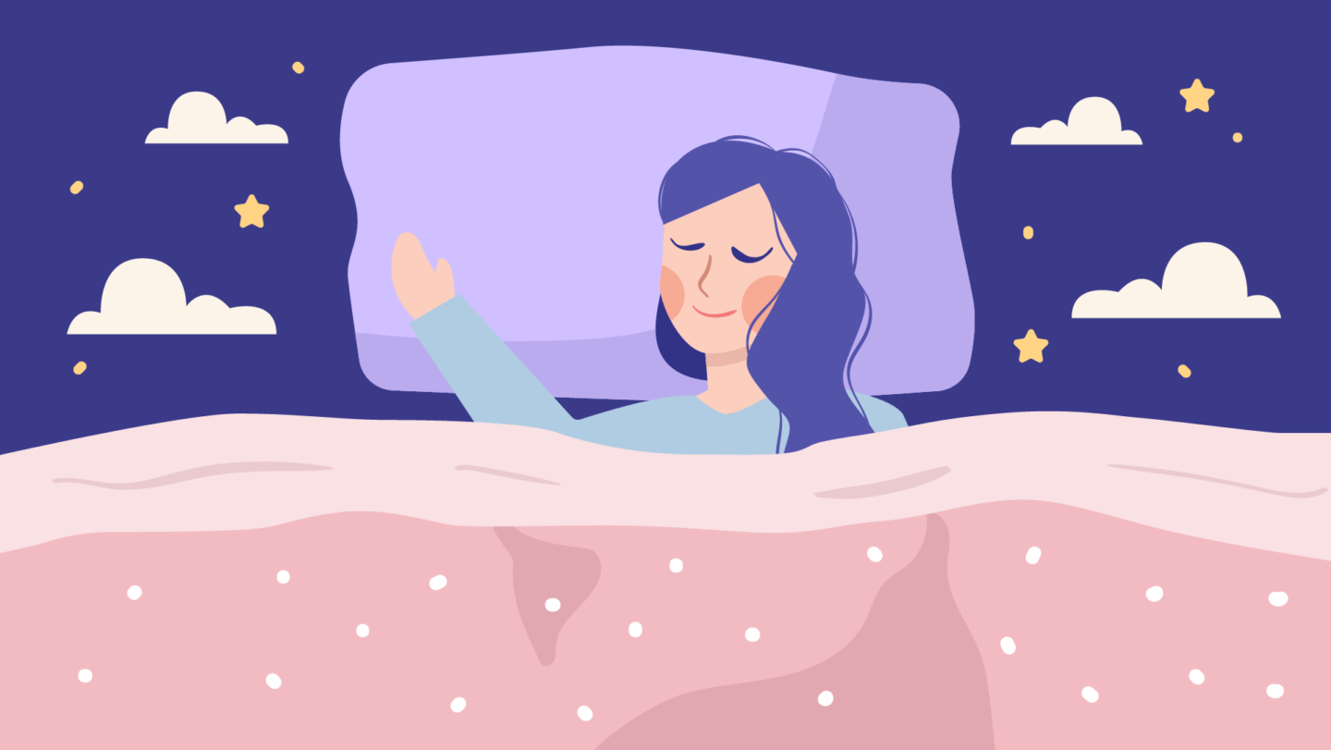
6.promijeni program
Kad te muče brige i ne možeš se opustiti, ne možeš zaspati i sl. Pokušaj napraviti sljedeće:
Odaberi jednu posebnu uspomenu. Neku uspomenu kada si se dobro zabavljao ili kada si uspio u nečem što ti je bilo teško, kad si bio jako sretan i sl.
Razmisli o toj uspomeni i probaj se sjetiti što više detalja.
ŠTO SI IMAO NA SEBI?
KAKO JE ZRAK MIRISAO?
ŠTO JE SVE BILO OKO TEBE - ŠTO SI MOGAO VIDJETI?
KAKO SI SE OSJEĆAO?
ZAMIŠLJAJ DA SI PONOVNO TU I DA SVE PONOVNO PROŽIVLJAVAŠ.
PONOVNO PROŽIVLJENA USPOMENA ĆE TE OPUSTITI I POMOĆI TI OTJERATI BRIGE!
OVO PROBAJ VJEŽBATI SVAKI DAN!

Slide 16
7. DUBOKO UDAHNI
UDOBNO SE SMJESTI
ISPRAVI SE
UDAHNI POLAKO KROZ NOS I PRI UDAHU POLAKO BROJI U SEBI DO 4
ZADRŽI DAH I BROJI DO 4
ONDA IZDAHNI KROZ USTA I BROJI DO 4
POKUŠAJTE SVI ZAJEDNO!
OVO PONOVI NEKOLIKO PUTA!
Ovu vježbicu možeš koristiti bilo gdje, neće se primjetiti.
Koristi je kad si uznemiren oko nečega, kad te je strah, prije ispita da se umiriš i sl.

Slide 17
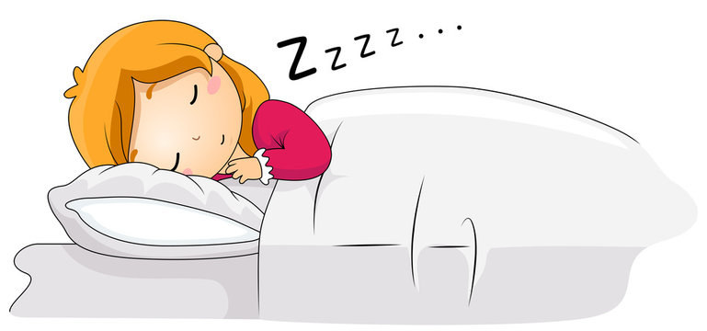
8. ZDRAVO JEDI I DOVOLJNO SPAVAJ

Slide 18
TI TO MOŽEŠ!!!
Ako te i dalje neke brige muče i trebaš s nekim porazgovarati, svi nastavnici, razrednik/ica, školska psihologinja i pedagoginja su ti uvijek na raspolaganju.
I zapamti, jako je važno pričati o onome što nas muči i potražiti pomoć!

